Slide 1
EPI: Le changement climatique
Carolina Lessa, Ilona Lordier et Roberto Löw

Slide 2
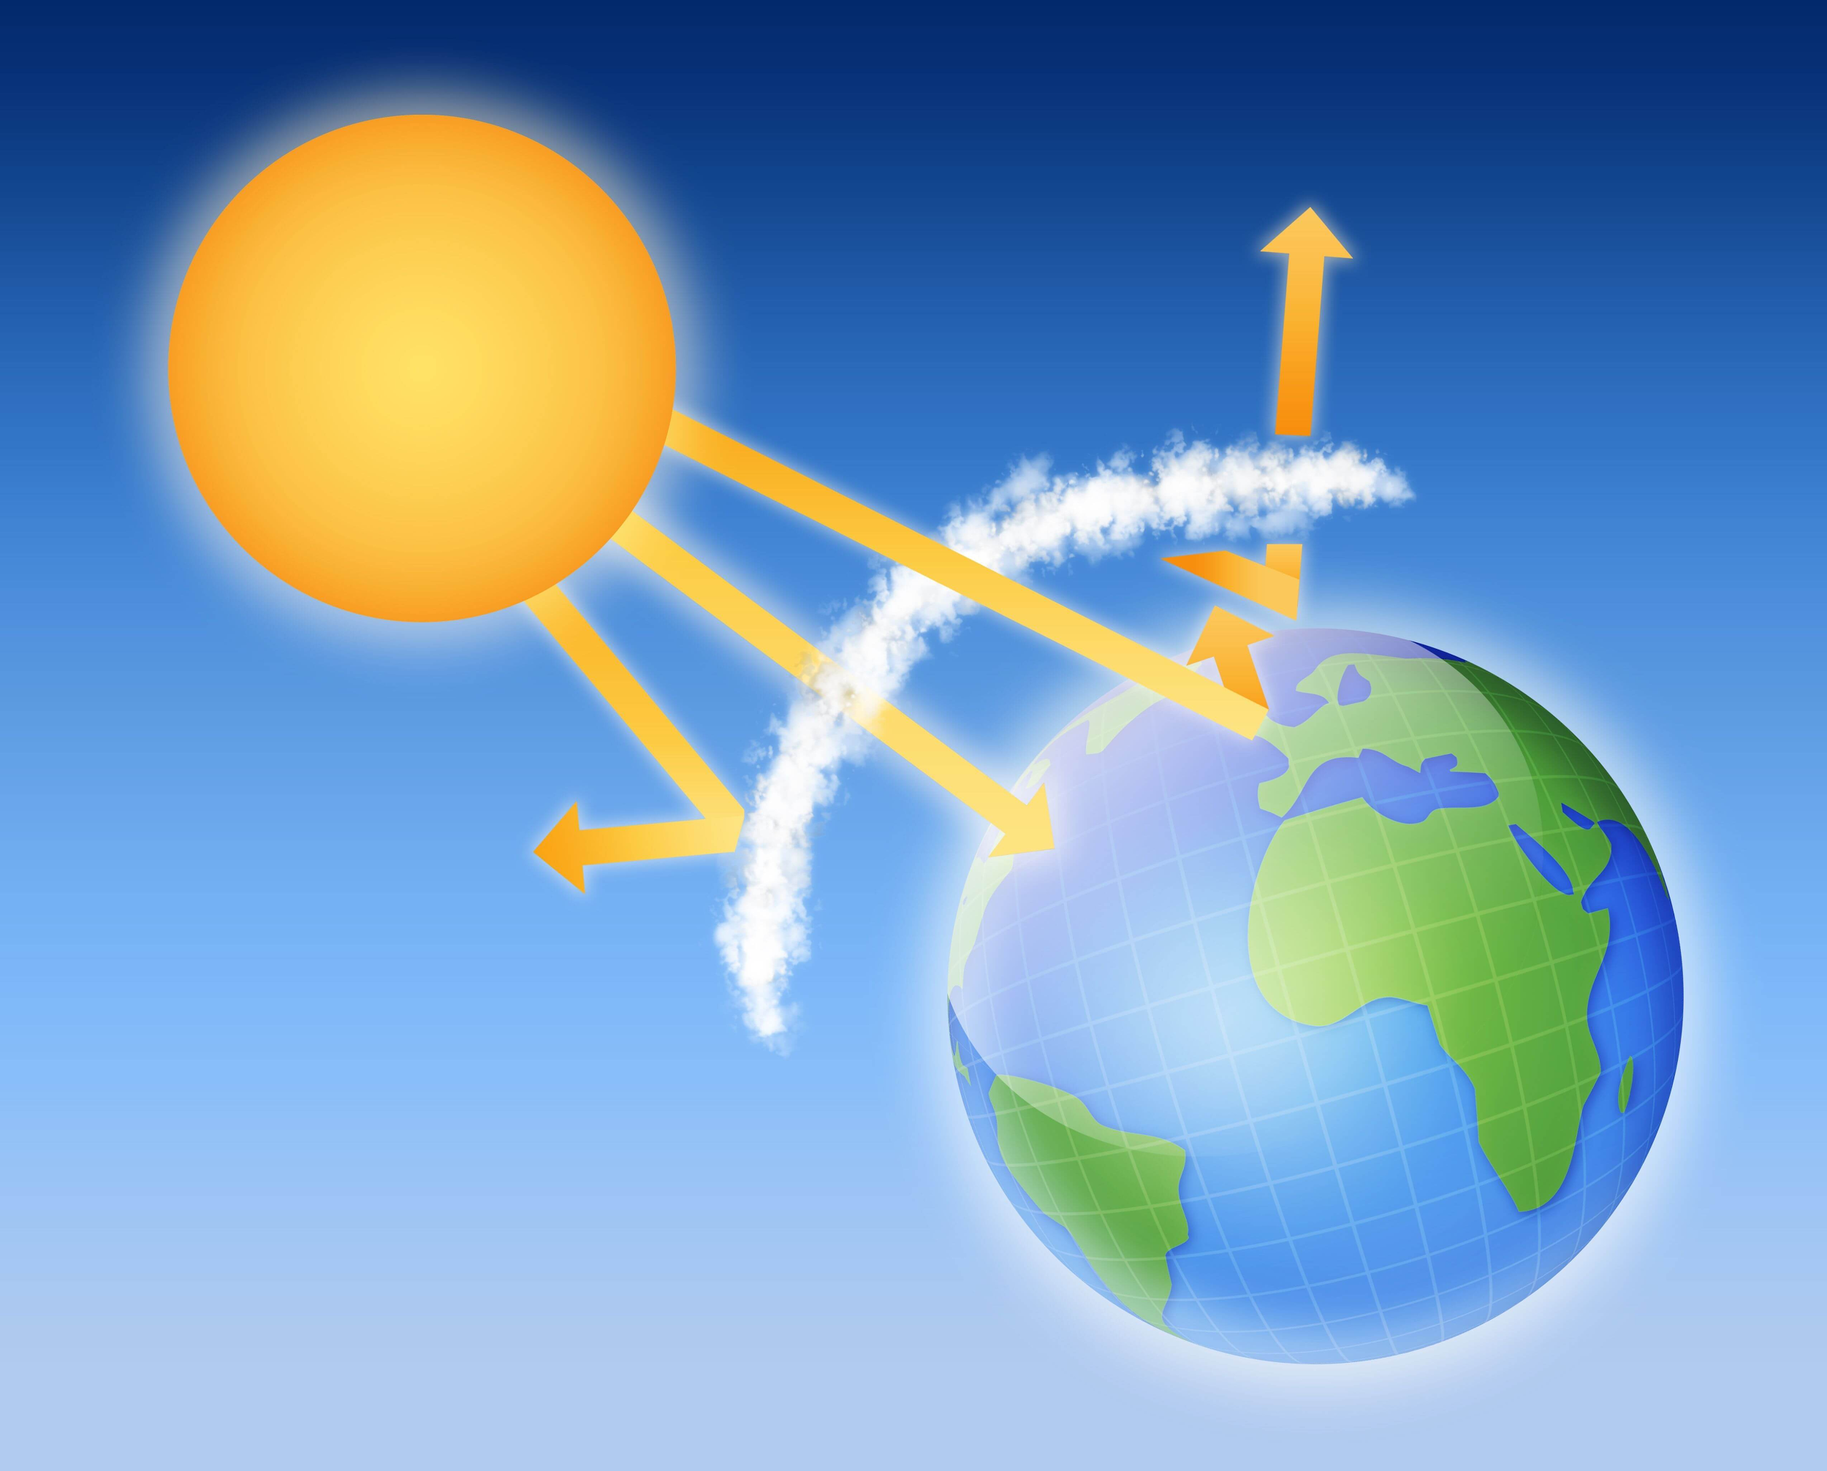
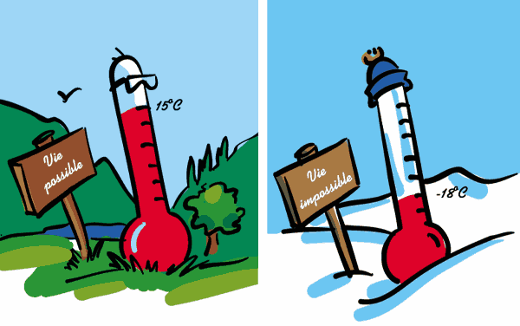
L’effet de serre

Slide 3
Qu’est-ce le changement climatique, et quels sont ses effets?

Slide 4
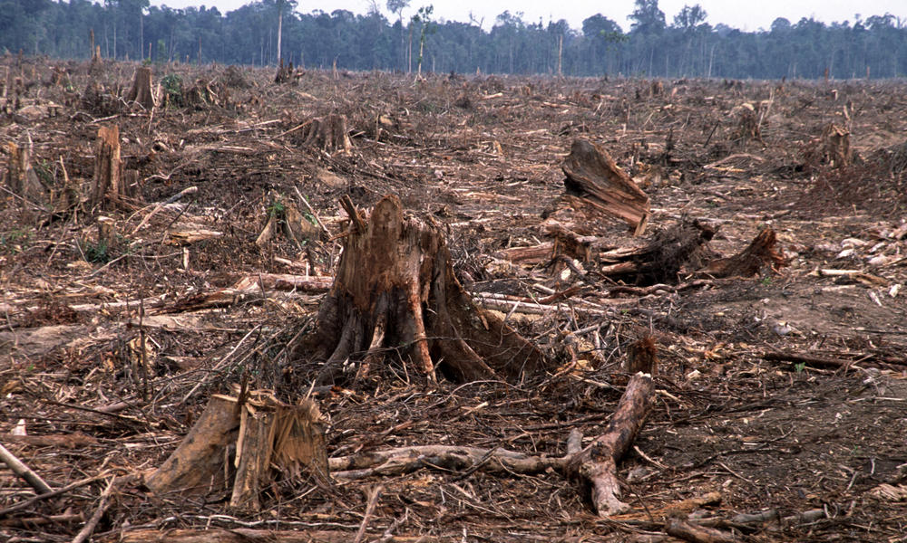
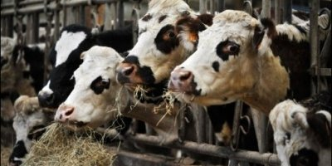
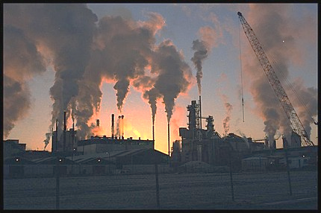
Causes du changement
climatique:

Slide 5
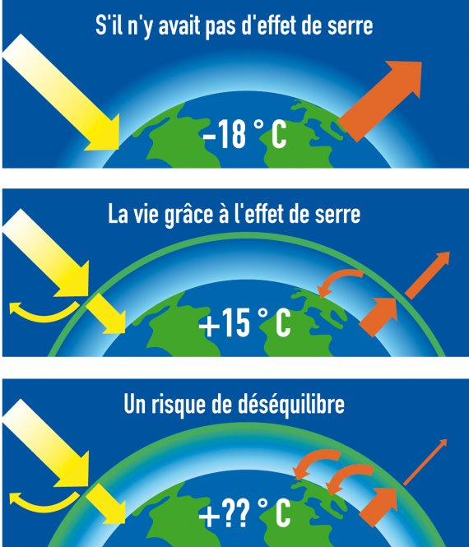

Conséquence du changement climatique: la montée des températures

Slide 6
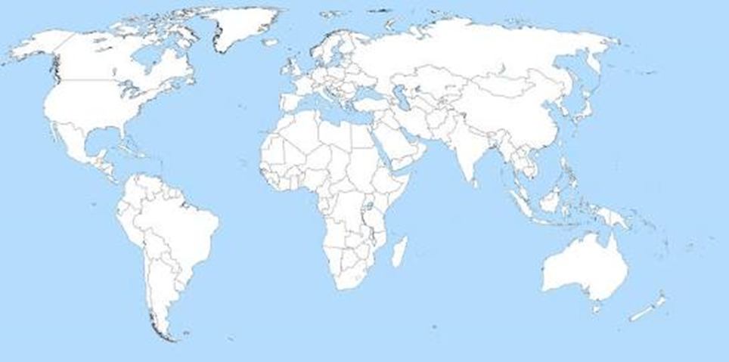
Étude de cas: cinq endroits bien différents

Slide 7
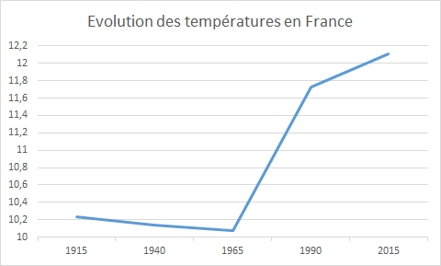
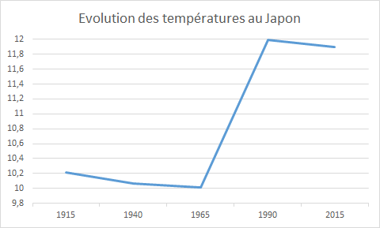
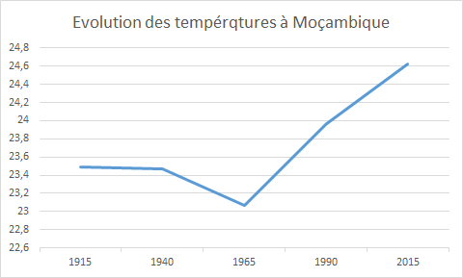
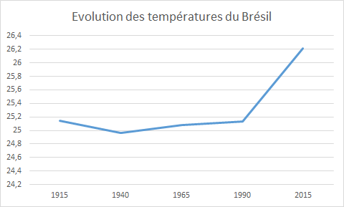
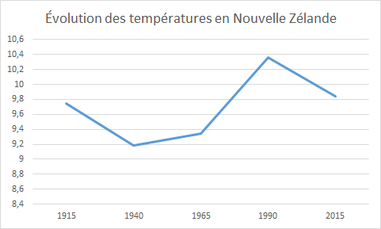

Slide 8
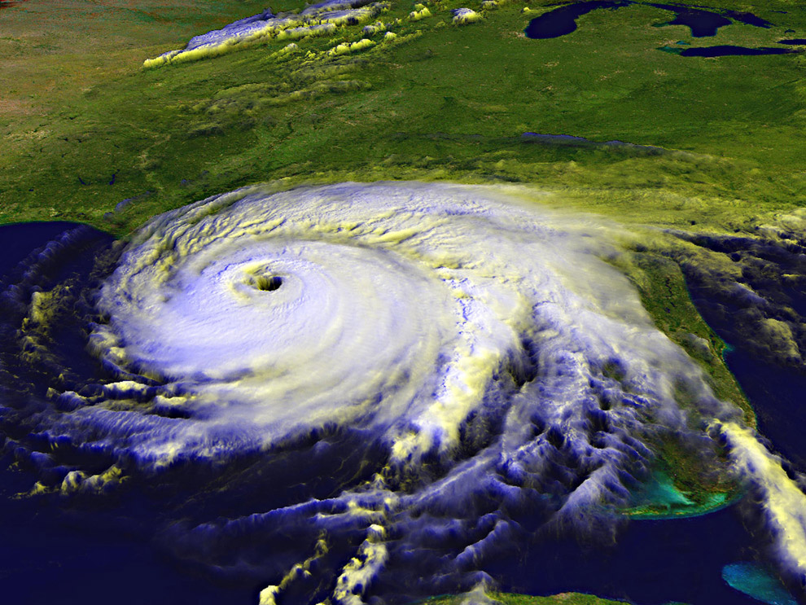
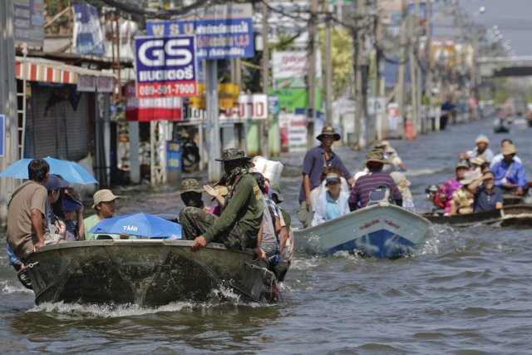
Conséquences du changement climatique: le climat extrême

Slide 9
Conclusion

Slide 10
Sources:
https://static1.assistancescolaire.com/ele/images/6sce0502z.jpg
http://www.climat-en-questions.fr/sites/www.climat-en-questions.fr/files/styles/colorbox/public/thumbnails/image/eclairement-latitude.jpg?itok=RfA8gUkZ
http://abdelkader.saim.free.fr/2nde/P1C1/schema_angle_faisceau.GIF
http://ere132.com/images/apprenez/gaz-a-effet-de-serre.jpg
http://information.tv5monde.com/sites/info.tv5monde.com/files/styles/large_article/public/assets/images/7_gaz_a_effet_de_serre.png?itok=3MFl8W3E
http://s1.e-monsite.com/2009/02/24/02/6926950effet-de-serre-jpg.jpg
https://c402277.ssl.cf1.rackcdn.com/photos/983/images/story_full_width/deforestation-causes-HI_104236.jpg?1406604922
https://lejournal.cnrs.fr/sites/default/files/styles/lightbox-hd/public/assets/images/planet_ocean_movie_5_copyright_yann_arthus-bertrand_72dpi.jpg?itok=ca_RuM08
http://img.huffingtonpost.com/asset/scalefit_960_noupscale/5661183c210000c9005ac476.jpeg
http://www.clubdesargonautes.org/faq/climat1.php
http://oceanclimat.blog.lemonde.fr/2015/11/18/tout-ce-quil-faut-savoir-sur-lacidification-des-oceans/
http://sjo.fr/wp-content/uploads/2015/11/effet_de_serre-2-a6e10.jpg
https://en.wikipedia.org/wiki/Global_warming#/media/File:6m_Sea_Level_Rise.jpg
http://images.lpcdn.ca/641x427/201111/12/418080-inondations-comme-celles-frappent-actuellement.jpg
https://mktg.factosoft.com/consoglobe/image-upload/img/rechauffement-climat-glaciers.JPG
http://www.tlsv.fr/media/alerte_canicule__076760600_1725_17072016.jpg
https://en.wikipedia.org/wiki/Global_warming
https://en.wikipedia.org/wiki/Greenhouse_effect
http://lldm.tpe.free.fr/images%20tpe/z06.gif
http://www.nationalgeographic.com/content/dam/environment/photos/000/002/200.jpg

